Slide 2
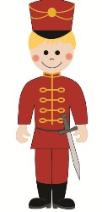

Slide 5
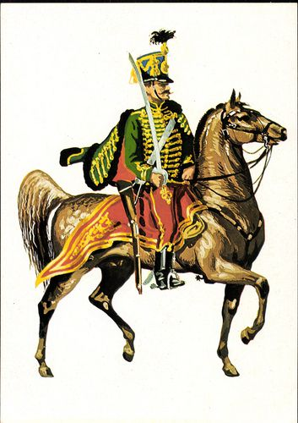

Slide 6


Slide 7


Slide 9




Slide 10


Slide 11


Slide 12


Slide 13


Slide 17


Slide 20


Slide 21
1

Slide 22
2

Slide 23
3

Slide 24
4

Slide 25
5

Slide 26
6

Slide 27
7

Slide 28
>

Slide 29
<

Slide 30
+
=
3

Slide 31
+
=
4

Slide 32

+
=
4

